Slide 1
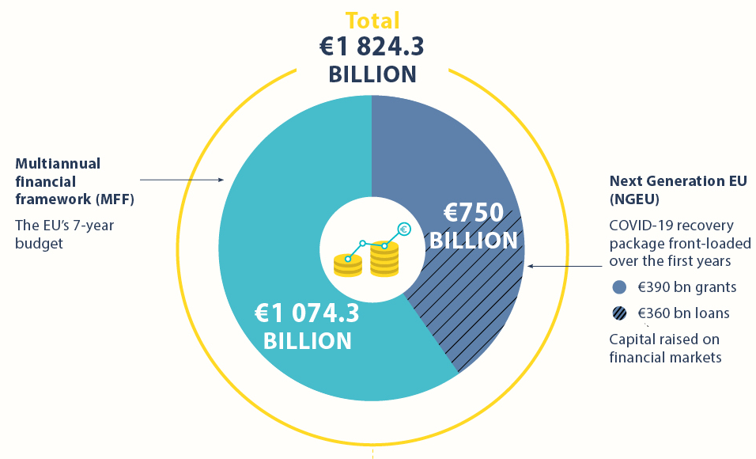
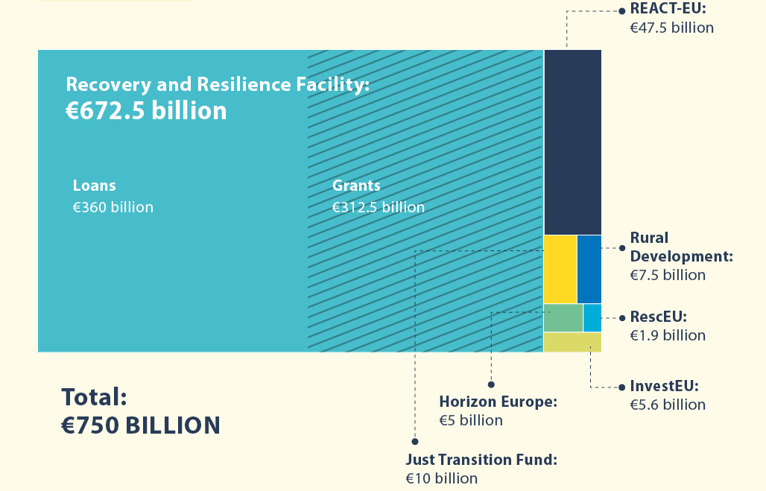
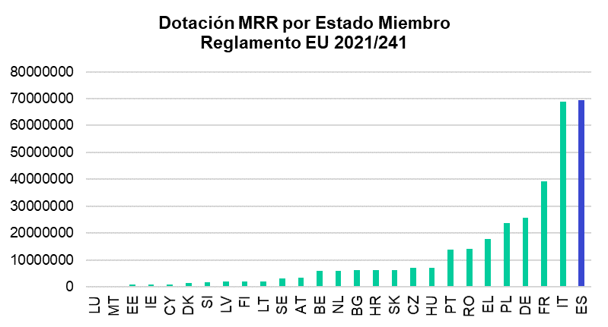
Fondos Next Generation en España
Next Generation UE (transferencias directas)
React UE: 12,436 millones de € (CCAA)
Mecanismo de Recuperación y Resiliencia (MRR): 70.000 millones de €
España es el primer país de la UE con mayor dotación de Fondos de Recuperación

Slide 2
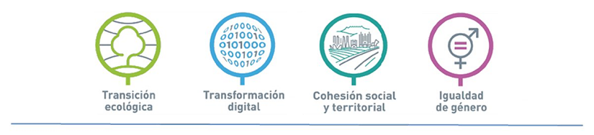


Fondos Next Generation en España
Agenda urbana y rural, lucha contra la despoblación y desarrollo de la agricultura Infraestructuras y ecosistemas resilientes | 14.407 M€ 10.400 M€
III. Transición energética justa e inclusiva | 6.385 M€
IV. Una Administración para el siglo XXI | 4.315 M€
V. Modernización y digitalización del tejido industrial y de la pyme, recuperación del turismo e impulso a una España nación emprendedora | 16.075 M€
20,7%
Pacto por la ciencia y la innovación. Refuerzo a las capacidades del Sistema Nacional de Salud
Educación y conocimiento, formación continua y desarrollo de capacidades
7,1%
4.949 M€
15,0%
10,5%
7.317 M€
69.528 M €
7,0%
1,2%
VIII. Nueva economía de los cuidados y políticas de empleo
4.855 M€
9,2%
IX. Impulso de la industria de la cultura y el deporte
825 M€
6,2%
23,1%
X. Modernización del sistema fiscal
para un crecimiento inclusivo y sostenible
–
Verde
Digital
40,29%
29,58%
2

Slide 3

Amplía información en este Link
Fondos Next Generation en España
10 POLÍTICAS PALANCA
30 COMPONENTES ( 110 INVERSIONES + 102 REFORMAS)
C1 Plan de choque de movilidad sostenible, segura y conectada en entornos urbanos y metropolitanos C2 Plan de rehabilitación de vivienda y regeneración urbana C3 Transformación ambiental y digital del sistema agroalimentario y pesquero | C4 Conservación y restauración de ecosistemas y su biodiversidad C5 Preservación del espacio litoral y los recursos hídricos C6 Movilidad sostenible, segura y conectada | C7 Despliegue e integración de energías renovables C8 Infraestructuras eléctricas, promoción de redes inteligentes y despliegue de la flexibilidad y el almacenamiento C9 Hoja de ruta del hidrógeno renovable y su integración sectorial C10Estrategia de Transición Justa | C11 Modernización de las Administraciones públicas | C12 Política Industrial España 2030 C13 Impulso a la pyme C14 Plan de modernización y competitividad del sector turístico C15 Conectividad Digital, impulso de La ciberseguridad y despliegue del 5G | C16 Estrategia Nacional de Inteligencia Artificial C17 Reforma institucional y fortalecimiento de las capacidades del sistema nacional de ciencia, tecnología e innovación C18 Renovación y ampliación de las capacidades del Sistema Nacional de Salud | C19 Plan Nacional de Competencias Digitales (digital skills) C20 Plan estratégico de impulso de la Formación Profesional C21 Modernización y digitalización del sistema educativo, incluida la educación temprana de 0 a 3 años | C22 Plan de choque para la economía de los cuidados y refuerzo de las políticas de inclusión C23 Nuevas políticas públicas para un mercado de trabajo dinámico, resiliente e inclusivo | C24 Revalorización de la industria cultural C25 España hub audiovisual de Europa (Spain AVS Hub) C26 Plan de fomento del sector del deporte | C27Medidas y actuaciones de prevención y lucha contra el fraude fiscal C28 Adaptación del sistema impositivo a la realidad del siglo XXI C29 Mejora de la eficacia del gasto público C30 Sostenibilidad a largo plazo del sistema público de pensiones en el marco del Pacto de Toledo

Slide 4
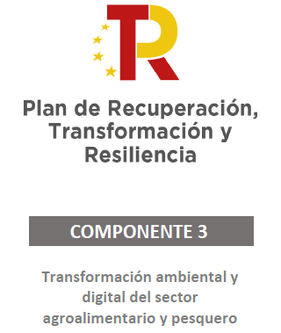
Componente 3. Transformación ambiental y digital del sector agroalimentario y pesquero
1. Descripción general del componente
  Inversión
  Periodificación
  Enumeración de inversiones
  Enumeración de actuaciones (vinculadas a las inversiones)
2. Detalle de cada actuación
  Descripción de la actuación
  Descripción de la financiación

Slide 5
Componente 3. Transformación ambiental y digital del sector agroalimentario y pesquero. Descripción general del componente
INVERSIÓN
Inversión estimada TOTAL (millones €) incluyendo otras fuentes de financiación distintas al Mecanismo de Recuperación y Resiliencia | 1.502,8 M€
Inversión del componente (millones €) BAJO EL MECANISMO DE RECUPERACIÓN Y RESILIENCIA | 1.051 M€
PERIODIFICACIÓN | 2020 | 2021 | 2022 | 2023 | 2024 | 2025 | 2026
Financiación Plan | 0 | 406,5 | 493,6 | 150,9 | 0 | 0 | 0
Otra financiación | 0 | 162,8 | 187,0 | 102,0 | 0 | 0 | 0
TOTAL | 0 | 569,3 | 680,6 | 252,9 | 0 | 0 | 0
Enumeración de las reformas e inversiones |  | Financiación | % sobre el total | COFOG
C3.R1 | Modificación de la normativa reguladora de las relaciones comerciales en la cadena alimentaria. Ley 12/2013, de 2 de agosto, de medidas para mejorar el funcionamiento de la cadena alimentaria. | N.A.
C3.R2 | Desarrollo y revisión del marco regulatorio en materia de sostenibilidad ambiental de la ganadería. | N.A.
C3.R3 | Marco legislativo sobre la nutrición sostenible en los suelos agrícolas. Normativa sobre contaminación de origen agrario. | N.A.
C3.R4 | Impulso a la gobernanza y a la gestión sostenible de los regadíos españoles | N.A.
C3.R5 | Ejecución del II Plan de Acción de la Estrategia de Digitalización del sector agroalimentario y del medio rural. | N.A.
C3.R6 | Revisión del marco normativo nacional para la regulación de la pesca sostenible. | N.A.

Slide 6
Componente 3. Transformación ambiental y digital del sector agroalimentario y pesquero. Descripción general del componente
Enumeración de las reformas e inversiones |  | Financiación | % sobre el total | COFOG
C3. I1 | Plan para la mejora de la eficiencia y la sostenibilidad en regadíos. | N.A. | 53,57% | 04.2
C3.I2 | Plan de Impulso a la sostenibilidad y competitividad de la agricultura y la ganadería (I): Modernizar los laboratorios de sanidad animal y vegetal. | N.A. | 0,95% | 04.2
C3.I3 | Plan de Impulso de la sostenibilidad y competitividad de la agricultura y la ganadería (II): Reforzar los sistemas de capacitación y bioseguridad en viveros y centros de limpieza y desinfección. | N.A. | 3,62% | 04.2
C3.I4 | Plan de Impulso de la sostenibilidad y competitividad de la agricultura y la ganadería (III): Inversiones en agricultura de precisión, eficiencia energética y economía circular en el sector agrícola y ganadero. | 307 M€ | 29,21% | 04.2
C3.I5 | Estrategia de Digitalización del Sector Agroalimentario y Forestal y del Medio Rural: desarrollo de actuaciones para dar apoyo a la digitalización y el emprendimiento del sector agroalimentario y forestal y del medio rural. | 38 M€ | 3,62% | 04.2
C3.I6 | Plan de impulso a la sostenibilidad, investigación, innovación y digitalización del sector pesquero (I) Modernización de la Red de Reservas Marina de Interés Pesquero | 9,9 M€ | 0,94% | 04.2
C3. I7 | Plan de impulso a la sostenibilidad, investigación, innovación y digitalización del sector pesquero (II) Impulso de la investigación pesquera y acuícola y apoyo a la formación | 14,1 M€ | 1,34% | 04.2
C3.I8 | Plan de impulso a la sostenibilidad, investigación, innovación y digitalización del sector pesquero (III) Desarrollo tecnológico e innovación en sector pesquero y acuícola | 11 M€ | 1,05% | 04.2
C3.I9 | Plan de impulso a la sostenibilidad, investigación, innovación y digitalización del sector pesquero (IV). Digitalización y uso de TICs en el sector pesquero | 11 M€ | 1,05% | 04.2
C3.I10 | Plan de impulso a la sostenibilidad, investigación, innovación y digitalización del sector pesquero (V) Apoyo a la lucha contra la pesca ilegal, no declarada y no reglamentada | 44 M€ | 4,19% | 04.2
C3.I11 | Plan de impulso a la sostenibilidad, investigación, innovación y digitalización del sector pesquero (VI) Apoyo a la financiación del Sector Pesquero | 5 M€ | 0,48% | 04.2
Total componente |  | 1.051 M€ | 100%

Slide 7
Componente 3. Transformación ambiental y digital del sector agroalimentario y pesquero. Descripción general del componente
INVERSIÓN | ACTUACIONES | MODO DE IMPLEMENTACIÓN (UPV) | ADMINISTRACIÓN EJECUTORA | INVERSIÓN 2021 | INVERSIÓN 2022 | INVERSIÓN 2023
C3. I4 | Plan de Impulso de la sostenibilidad y competitividad de la agricultura y la ganadería (II): Inversiones en agricultura de precisión, eficiencia energética y economía circular y en el aprovechamiento de energías y gases renovables en el sector agrícola y ganadero. | Subcontrata | Ministerio de Agricultura Pesca y Alimentación. Las CCAA participarán en el proceso de elaboración y tramitación del Real Decreto y llevarán a cabo la gestión, control y pago de las solicitudes. | 190,1 M€ | 190,45 M€ | 190,45 M€
C3. I5 | Creación de una línea específica de apoyo al emprendimiento de base tecnológica en el sector agroalimentario | Subcontrata | Ministerio de Agricultura Pesca y Alimentación, en colaboración con la Empresa Nacional de Innovación (ENISA) | 30 M€
C3. I5 | Creación de una plataforma de asesores AKIS. | Subcontrata | Ministerio de Agricultura Pesca y Alimentación | 3 M€
C3. I6 | Plan de impulso a la sostenibilidad, investigación, innovación y digitalización del sector pesquero (I): Modernización de la Red de Reservas Marinas de Interés Pesquero | Subcontrata | Ministerio de Agricultura Pesca y Alimentación | 2,9 M€ | 7 M€ | -

Slide 8
Componente 3. Transformación ambiental y digital del sector agroalimentario y pesquero. Descripción general del componente
INVERSIÓN | ACTUACIONES | MODO DE IMPLEMENTACIÓN (UPV) | ADMINISTRACIÓN EJECUTORA | INVERSIÓN 2021 | INVERSIÓN 2022 | INVERSIÓN 2023
C3. I7 | Plan de impulso a la sostenibilidad, investigación, innovación y digitalización del sector pesquero (II): Impulso de la investigación pesquera y acuícola y apoyo a la formación | Beneficiario/ Subcontrata | Ministerio de Agricultura Pesca y Alimentación | 6 M€ | 4,7 M€
C3. I8 | Partenariado público-privado el impulso del crecimiento azul en el sector pesquero y acuicultura. | Subcontrata /Beneficiario | Ministerio de Agricultura Pesca y Alimentación | 11 M€
C3. I8 | Desarrollo Tecnológico e Innovación en el Sector Pesquero y Acuícola. Equilibrio Cadena Comercialización. | Subcontrata | Ministerio de Agricultura Pesca y Alimentación
C3. I9 | Digitalización del sector pesquero y acuícola español | Subcontrata | Ministerio de Agricultura Pesca y Alimentación | 11 M€
C3. I9 | TIC´S para vigilancia pesquera. | Subcontrata | Ministerio de Agricultura Pesca y Alimentación

Slide 9
Componente 3. Transformación ambiental y digital del sector agroalimentario y pesquero. Descripción general del componente
INVERSIÓN | ACTUACIONES | MODO DE IMPLEMENTACIÓN (UPV) | ADMINISTRACIÓN EJECUTORA | INVERSIÓN 2021 | INVERSIÓN 2022 | INVERSIÓN 2023
C3. I10 | Plan de impulso a la sostenibilidad, investigación, innovación y digitalización del sector pesquero (V): Apoyo a la lucha contra la pesca ilegal, no declarada y no reglamentada | Subcontrata | Ministerio de Agricultura Pesca y Alimentación | 0 | 36 M€ | 8 M€
C3. I11 | Plan de impulso a la sostenibilidad, investigación, innovación y digitalización del sector pesquero (VI): Apoyo a la financiación del Sector Pesquero | Subcontrata | Ministerio de Agricultura Pesca y Alimentación | 10 M€ | 0 | 0

Slide 10
Componente 3. Transformación ambiental y digital del sector agroalimentario y pesquero: Detalle de cada inversión
Plan de Impulso de la sostenibilidad y competitividad de la agricultura y la ganadería (III): Inversiones en agricultura de precisión, eficiencia energética y economía circular y en el aprovechamiento de energías y gases renovables en el sector agrícola y ganadero.
Inversiones destinadas a la implementación de nuevos sistemas de gestión de los residuos agrícolas y las deyecciones ganaderas y sus subproductos que incluyen reformas estructurales, la modernización integral de invernaderos, tanto en las instalaciones como en los equipos, así como el impulso del aprovechamiento de gases y energías renovables y la aplicación de agricultura precisión y tecnología 4.0 en las explotaciones agrarias, que incluye la implementación de sistemas de navegación por satélite (GNSS) y geolocalización en ganadería, la recogida de datos en tiempo real mediante sensores que posibiliten de forma instantánea, el guiado, registro y reacción de la maquinaria o el control y trazabilidad de los cultivos a través de imágenes satélite y sistemas de información geográfica (SIG).
Inversión dirigida a explotaciones agrícolas y ganaderas familiares con una dimensión económica media. Las medidas se centrarán en las explotaciones con mayores necesidades de inversión para facilitar su capacidad de acometer reformas estructurales con el objetivo de alcanzar al menos el 50% del universo de potenciales beneficiarios de las operaciones de inversión.
Ministerio de Agricultura Pesca y Alimentación. Las CCAA participarán en el proceso de elaboración y tramitación del Real Decreto y llevarán a cabo la gestión, control y pago de las solicitudes.

Slide 11
Componente 3. Transformación ambiental y digital del sector agroalimentario y pesquero: Detalle de cada inversión
Plan de Impulso de la sostenibilidad y competitividad de la agricultura y la ganadería (III): Inversiones en agricultura de precisión, eficiencia energética y economía circular y en el aprovechamiento de energías y gases renovables en el sector agrícola y ganadero.
Implementación de la inversión:
  2021-2023. Se trata de inversiones individuales o colectivas en explotaciones agrarias o en empresas de servicios agrícolas. La normativa recogerá quiénes son los beneficiarios, los requisitos que deben cumplir, la tipología de las inversiones elegibles, los plazos de solicitud, así como las modalidades de gestión, control y pago.
Financiación prevista de 307 M€ con cargo al MRR, estimándose 269 M€ la aportación de capital privado.
Las inversiones se destinarán a la sustitución de equipamiento ineficiente y desarrollo de sistemas de abastecimiento con energías renovables (la instalación de placas fotovoltaicas e instalaciones de biomasa que presten un apoyo a las necesidades energéticas eléctricas y térmicas de las explotaciones y sus instalaciones; o la sustitución de sistemas de generación de energía térmica a partir de combustibles fósiles por uso sistemas de biomasa que empleen restos agrícolas de la propia explotación o de la zona, entre otras.), que reduzcan las emisiones de contaminantes, de gases de efecto invernadero, y la presión por extracciones de agua, mejoren la eficiencia energética a través de la economía circular y mitiguen los efectos del cambio climático.
Se priorizarán las inversiones colectivas que faciliten el desarrollo de grandes proyectos que puedan beneficiarse de economías de escala, con el fin de y subproductos animales sino una mayor valorización de los residuos generados en las explotaciones agrarias en línea con las necesidades detectadas en la “Hoja de Ruta del Biogás”.

Slide 12
Componente 3. Transformación ambiental y digital del sector agroalimentario y pesquero: Detalle de cada inversión
Estrategia de Digitalización del sector Agroalimentario y Forestal y del Medio Rural: desarrollo de actuaciones para dar apoyo a la digitalización y el emprendimiento del sector agroalimentario y forestal y del medio rural.
L1. Creación de una línea específica de apoyo al emprendimiento de base tecnológica en el sector agroalimentario
Convocatorias de ayudas para el sector agroalimentario de toda la cadena de valor, que presenten proyectos empresariales innovadores y digitales (ENISA).
Convocatoria de ayudas destinada a PYMES agroalimentarias.
Ministerio de Agricultura Pesca y Alimentación, en colaboración con la Empresa Nacional de Innovación (ENISA)
Implementación de la inversión:
  Préstamos participativos a devolver en el plazo máximo de 9 años.
  2021-2023.
Convenio de colaboración para la adjudicación de préstamos participativos a PYMES agroalimentarias y del ámbito rural por importe de 30.000.000 €.
Es obligatorio ejecutar actuaciones que sean compatibles con el principio DNSH del reglamento de taxonomía de la UE.

Slide 13
Componente 3. Transformación ambiental y digital del sector agroalimentario y pesquero: Detalle de cada inversión
Estrategia de Digitalización del sector Agroalimentario y Forestal y del Medio Rural: desarrollo de actuaciones para dar apoyo a la digitalización y el emprendimiento del sector agroalimentario y forestal y del medio rural.
L4. Creación de una plataforma de asesores AKIS
Desarrollo de una Plataforma de asesores que funcione como una herramienta que impulse la transferencia de conocimientos e información entre los actores del AKIS, de forma que se aproveche todo el conocimiento generado desde el ámbito científico y se produzcan sinergias en todo el territorio nacional. Entre sus funcionalidades estarán la de un registro de asesores agrarios que accedan a las acciones de impulso y dinamización de la comunidad, foros de debate, un servicio de gestión de la demanda de asesoramiento, un motor de búsqueda de asesores de acuerdo a las necesidades y un bloque destinado a publicar nuevos conocimientos generados de aplicación en el sector, acciones de coordinación con actores de la investigación y la educación, repositorio de temas de interés, servicio de apoyo al asesor y a las instituciones y organizaciones participantes en la plataforma.
Convocatoria de ayudas a PYMEs agroalimentarias, explotaciones y empresas agroalimentarias y
de servicios asociados al sector y asesores agrarios.
Ministerio de Agricultura Pesca y Alimentación.

Slide 14
Componente 3. Transformación ambiental y digital del sector agroalimentario y pesquero: Detalle de cada inversión
Estrategia de Digitalización del sector Agroalimentario y Forestal y del Medio Rural: desarrollo de actuaciones para dar apoyo a la digitalización y el emprendimiento del sector agroalimentario y forestal y del medio rural.
L4. Creación de una plataforma de asesores AKIS
Implementación de la inversión: 2021-2026.
Encargo para el desarrollo informático de la Plataforma y licitación pública para la creación de contenidos y dinamización de la plataforma.
Financiación prevista de 3 M€

Slide 15
Componente 3. Transformación ambiental y digital del sector agroalimentario y pesquero: Detalle de cada inversión
Plan de impulso a la sostenibilidad, investigación, innovación y digitalización del sector pesquero (I): Modernización de la Red de Reservas Marinas de Interés Pesquero
Actuaciones para la modernización de la Red de Reservas Marinas de Interés Pesquero que comprenden la adquisición de dos embarcaciones de apoyo, así como la implantación de tecnología de la información y comunicación para permitir el control y seguimiento de las actividades llevadas a cabo en la reserva. La ampliación de la Red mediante estudios de espacios candidatos para poder establecer al menos una nueva Reserva Marina. También comprende la actualización del Faro de Alborán y su entorno con el objeto de facilitar el acceso y mejorar su eficiencia energética y contar con las instalaciones adecuadas que permitan el seguimiento y control de la Reserva.
Ministerio de Agricultura Pesca y Alimentación.
Inversión destinada al Sector pesquero, Organizaciones No gubernamentales, estamento científico y población en general.
Ministerio de Agricultura Pesca y Alimentación
Implementación de la inversión: 2021-2023.
Financiación prevista de 9,9 M€.

Slide 16
Componente 3. Transformación ambiental y digital del sector agroalimentario y pesquero: Detalle de cada inversión
Plan de impulso a la sostenibilidad, investigación, innovación y digitalización del sector pesquero (II): Impulso de la investigación pesquera y acuícola y apoyo a la formación
Ayudas destinadas a la adquisición de dos sondas de acústica para dos de los buques de investigación pesquera y oceanográfica: el Miguel Oliver y el Emma Bardan. Apoyo a las actividades de investigación pesquera y acuícola a través de la suscripción de convenios con OPIS y contratos con Instituciones de investigación, así como contrataciones para realizar toma de datos mediante la presencia de observadores a bordo en buques pesqueros profesionales. Actuaciones para mejorar la cantidad y la calidad de los datos obtenidos permitiendo eventualmente ampliar la lista de variables objeto de estudio.
Acciones de formación en materia náutico-pesquera en el Buque Escuela de Cooperación Pesquera.
Inversión destinada al Sector pesquero, estamento científico, público general (acciones de formación).
Ministerio de Agricultura Pesca y Alimentación
Implementación de la inversión: 2021-2023.
Financiación prevista de 14,1 M€, de los cuales 1,3M€ para la renovación de las sondas, 1M€ para la formación a bordo y 11,8M€ para el apoyo a la investigación pesquera y acuícola.

Slide 17
Componente 3. Transformación ambiental y digital del sector agroalimentario y pesquero: Detalle de cada inversión
Plan de impulso a la sostenibilidad, investigación, innovación y digitalización del sector pesquero (III): Desarrollo tecnológico e innovación en sector pesquero y acuícola
L1. Partenariado público-privado el impulso del crecimiento azul en el sector pesquero y acuicultura.
Proyectos que sirvan como catalizadores de procesos de economía azul, apoyando de este modo un crecimiento sostenible de esta actividad económica basado en el conocimiento con el objetivo de alcanzar una economía circular. (Diseño ecológico, Transformación de los residuos de producción en recursos, Reciclaje de materiales al final de la vida útil del producto).
Inversión destinada a empresas del sector pesquero y acuícola (tanto marítima como continental) y actividades conexas.
Ministerio de Agricultura Pesca y Alimentación
Implementación de la inversión: 2021-2023.
En el caso de inversiones en conjunto con entidades privadas, se podrán utilizar tanto las convocatorias de subvenciones como subvenciones nominativas. En el caso de entidades públicas, el convenio de colaboración o la inversión directa.
Financiación prevista de 11M€ (para las dos líneas). Se ha estimado alcanzar la financiación de entre 20 y 30 proyectos que tendrán carácter de plurianuales.
Estas ayudas podrían asimismo acogerse al Régimen de ayudas de minimis.

Slide 18
Componente 3. Transformación ambiental y digital del sector agroalimentario y pesquero: Detalle de cada inversión
Plan de impulso a la sostenibilidad, investigación, innovación y digitalización del sector pesquero (III): Desarrollo tecnológico e innovación en sector pesquero y acuícola
L2. Desarrollo Tecnológico e Innovación en el Sector Pesquero y Acuícola. Equilibrio Cadena Comercialización.
Ayudas al Desarrollo tecnológico y a la innovación en el sector pesquero y acuícola a través de una convocatoria pública con el objetivo final de mejorar la sostenibilidad, desde un punto de vista medioambiental, económico y social.
Inversiones destinadas a empresas del sector pesquero y acuícola (tanto marítima como continental) y actividades conexas.
Ministerio de Agricultura Pesca y Alimentación
Implementación de la inversión: 2021
Subvenciones por concurrencia competitiva para la realización de proyectos dirigidos al desarrollo e implementación de nuevas tecnologías, así como a la innovación en el sector pesquero y acuícola en campos tan diversos como la mejora de la eficiencia energética en la industria 4.0, el desarrollo de nuevos procesos y productos, la digitalización a lo largo de toda la cadena o el establecimiento de criterios homogéneos sobre cómo ha de recogerse la información en los distintos sistemas electrónicos de registro de información existente (Códigos de barra, Bidi, Códigos QR).
Financiación prevista de 11M€ (para las dos líneas). Se ha estimado alcanzar la financiación de entre 20 y 30 proyectos que tendrán carácter de plurianuales.
Estas ayudas podrían asimismo acogerse al Régimen de ayudas de minimis.

Slide 19
Componente 3. Transformación ambiental y digital del sector agroalimentario y pesquero: Detalle de cada inversión
Plan de impulso a la sostenibilidad, investigación, innovación y digitalización del sector pesquero (IV): Digitalización y uso de TIC´s en el sector pesquero.
L1. Digitalización del sector pesquero y acuícola español.
Ayudas destinadas a la digitalización del sector pesquero y acuícola, con las siguientes líneas de apoyo:
  Ayudas para la flota pesquera española de buques de menos de 12 m de dispositivos para el envío electrónico de las capturas y para su geolocalización.
  Ayudas para la flota pesquera española de buques mayores de 24 metros para la instalación de un sistema de vigilancia mediante cámaras para la vigilancia remota de pesquerías y la lucha contra los descartes.
  Ayudas para actuaciones de digitalización del sector pesquero y acuícola.
Inversión dirigida a empresas del sector pesquero, empresas tecnológicas y empresas conexas. Administración española.
Ministerio de Agricultura Pesca y Alimentación
Implementación de la inversión: 2021-2023.

Slide 20
Componente 3. Transformación ambiental y digital del sector agroalimentario y pesquero: Detalle de cada inversión
Plan de impulso a la sostenibilidad, investigación, innovación y digitalización del sector pesquero (IV): Digitalización y uso de TIC´s en el sector pesquero.
L1. Digitalización del sector pesquero y acuícola español.
Subvenciones de concurrencia competitiva.
Financiación prevista de 11 M€ € para las dos líneas. La previsión es de 4.000 barcos, por lo que se estima que el coste total será de 400.000 €. El coste estimado de la instalación de sistemas de Observación electrónica remota a bordo es de unos 5.000 €/barco. Se ha estimado que se financiará su instalación en unos 400 barcos, lo que ascendería a 2 millones de euros.
Compatible con la normativa de minimis

Slide 21
Componente 3. Transformación ambiental y digital del sector agroalimentario y pesquero: Detalle de cada inversión
Plan de impulso a la sostenibilidad, investigación, innovación y digitalización del sector pesquero (IV): Digitalización y uso de TIC´s en el sector pesquero.
L2. TIC´S para vigilancia pesquera.
Ayudas para la creación de un sistema de registro de capturas con posibilidad de seguimiento de embarcaciones mediante geolocalización de la flota pesquera española de menos de 12 metros de eslora, así como el establecimiento de un servicio de vuelo de drones para control y vigilancia pesquera y de un sistema de Vigilancia Remota de las capturas de buques pesqueros mayores de 24 metros. Estas actuaciones precisan, además de un aumento de la capacidad informática, un refuerzo Informático de la seguridad del Sistema de Información Pesquero Español (SIPE), a través de la compra de dispositivos y de software.
Inversión dirigida a empresas del sector pesquero, empresas tecnológicas y empresas conexas. Administración española.
Ministerio de Agricultura Pesca y Alimentación
Implementación de la inversión: 2021-2023.

Slide 22
Componente 3. Transformación ambiental y digital del sector agroalimentario y pesquero: Detalle de cada inversión
Plan de impulso a la sostenibilidad, investigación, innovación y digitalización del sector pesquero (IV): Digitalización y uso de TIC´s en el sector pesquero.
L2. TIC´S para vigilancia pesquera.
Contratación abierta y contratación centralizada. Inversiones directas.
1Financiación prevista de 1 M€ para las dos líneas. Para las actuaciones en digitalización de los medios para la vigilancia de la flota pesquera se estima:
  1,4M € para la creación de un sistema de registro de capturas con posibilidad de seguimiento mediante geolocalización.
  1,5M€ para el servicio de vuelo de drones para control y vigilancia pesquera.
  500K€ para el aumento de la capacidad informática de la SGP.
  2,9M€ para el refuerzo informático de la seguridad del Sistema de Información Pesquero Español (SIPE).
  750K€, otros.

Slide 23
Componente 3. Transformación ambiental y digital del sector agroalimentario y pesquero: Detalle de cada inversión
Plan de impulso a la sostenibilidad, investigación, innovación y digitalización del sector pesquero (V): Apoyo a la lucha contra la pesca ilegal, no declarada y no reglamentada
Adquisición de cuatro patrulleras ligeras y modernización de tres patrulleros de altura destinados a la vigilancia de la actividad de la flota pesquera.
Inversión dirigida a empresas del sector pesquero, industria naval e industria conexa en I+D+i así como el sector científico, las organizaciones no gubernamentales y la población en general.
Ministerio de Agricultura Pesca y Alimentación
Implementación de la inversión: 2021-2022.
Procedimiento de contratación pública para la construcción de las patrulleras ligeras y a través de la modificación de un Convenio con la Armada española en el caso de las patrulleras de altura que dará cobertura legal a la transferencia a realizar a la Armada, que gestionará las citadas obras de modernización.
Financiación prevista de 44M€.

Slide 24
Componente 3. Transformación ambiental y digital del sector agroalimentario y pesquero: Detalle de cada inversión
Plan de impulso a la sostenibilidad, investigación, innovación y digitalización del sector pesquero (VI): Apoyo a la financiación del Sector Pesquero
Proyectos con actuaciones relativas a la actividad pesquera sostenible; a mejorar las condiciones laborales y de seguridad de la actividad; a la digitalización de procesos y sistemas; a la mejora de la valorización de sus productos; a la trazabilidad; a la búsqueda de nuevos productos y presentaciones, incluyendo envases; y al impulso de la innovación, de la mejora y eficiencia energética y de la transición hacia energías de menos impacto sobre el cambio climático.
Inversión dirigida a empresas del sector pesquero y acuícola.
Ministerio de Agricultura Pesca y Alimentación
Implementación de la inversión:
  Mediante la firma de un convenio entre el MAPA y la Sociedad Anónima Estatal de Caución Agraria (SAECA). Posteriormente se realizará la transferencia a SAECA de los fondos contemplados en esta inversión.
  2021-2026
El establecimiento de este préstamo, por importe de 5 M€, implica que se podrán ofrecer otorgamiento de avales a operaciones de financiación por un importe global de 75 Millones de euros. La duración de la garantía no excederá de 10 años y un máximo de 225.000 euros de importe garantizado, o de 5 años y un máximo 112.500 euros.
Régimen compatible con la ayuda de minimis

